Slide 1
Configuración de switches Cisco

Slide 2
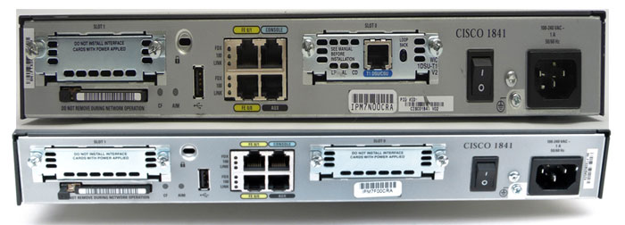
Interfaz de un router
Puertos de red
Puertos WAN
Puertos de consola
Puertos seriales
Puerto de alimentación
Botones de mantenimiento
Indicadores LED
Antenas (si es inalambrico)
Módulos de expansión

Slide 3
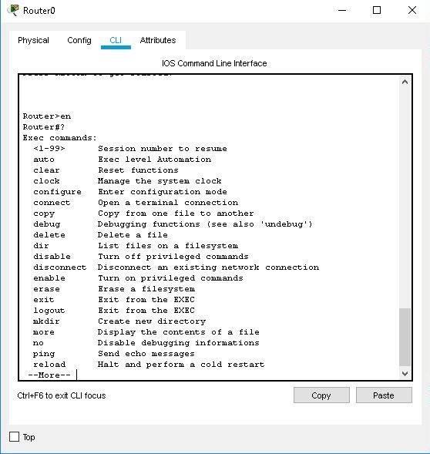
Interfaz de línea de comandos (CLI)
La CLI nos ayuda a realizar la configuración de los diferentes dispositivos de una red. Esta funciona por medio de comandos, por lo que sistemas operativos, con solo la interfaz de CLI, son adecuados para este tipo de configuraciones

Slide 4
Configuración por medio de CLI
modos de operación
Almacenamiento y reenvío (Store-and-Forward): recibe la trama de datos completa en su búfer antes de cualquier acción, se examina la MAC de destino y se comprueban errores
Modo corte (Cut-Through): se comienza con el reenvío de la trama tan pronto como se lee la dirección MAC de destino, no se recibe la trama completa ni se verifican errores
Modo libre de fragmentos (Fragment-Free): modo híbrido que lee los primeros 64 bytes de la trama, que pertenecen a los datos de encabezado y se trata de detectar la mayoría de errores.

Slide 5
Configuración por medio de CLI
modos de configuración
Modo | Descripción | Prompt | Comando entrada | Comando salida
User EXEC | acceso basico | Switch> |  | exit
Privileged EXEC | comandos avanzados | Switch# | enable | disable
Global configuration | Configuración general | Switch(config)# | configure terminal | exit
Interface configuration | Configuración de interfaces | Switch(config-if)# | interface name | exit
Line configuration | Configuración por consola o remoto | Switch(config-line)# | line console line vty 0 4 | exit

Slide 6
Configuración por medio de CLI
modos de configuración
Modo | Descripción | Prompt | Comando entrada | Comando salida
User EXEC | acceso basico | Switch> |  | exit
Privileged EXEC | comandos avanzados | Switch# | enable | disable
Global configuration | Configuración general | Switch(config)# | configure terminal | exit
Interface configuration | Configuración de interfaces | Switch(config-if)# | interface name | exit
Line configuration | Configuración por consola o remoto | Switch(config-line)# | line console line vty 0 4 | exit

Slide 7
Configuración por medio de CLI
seguridad básica de acceso CLI
Nivel | Descripción | Prompt
Modo privilegiado | contraseña para el modo avanzado | enable secret {password}
Modo consola | contraseña para el acceso a consola | password {password}
Modo remoto | contraseña para el acceso remoto | password {password}
Cifrado | cifra las contraseñas | service password-encryption
Mensaje de advertencia | Configura un mensaje de advertencia de entrada | banner mtd #
guardar cambios | Guarda la configuración en el switch | copy running-config startup-config

Slide 8
Configuración por medio de CLI
Renombrar un dispositivo y comandos show y debug
Para poder renombrar un dispositivo, es necesario entrar a su configuración global con el comando configure terminal, una vez ingresado al promt correspondiente colocar hostname y el nuevo nombre.
Los comandos show muestran información estática de los dispositivos, mostrando una instantánea de ese dispositivo. Mientras que los comandos debug, muestran información dinámica, como en tráfico de un router.
Comandos show: https://www.solvetic.com/tutoriales/article/170-comandos-cisco-show/

Slide 9
Renombrar un dispositivo y comandos show y debug
Comando | Descripción
debug ip packet | Muestra información sobre los paquetes IP enviados y recibidos
debug arp | Muestra la actividad del protocolo ARP
debug ppp negotiation | Supervisa el proceso de negociación PPP en una interfaz
debug ip ospf events | Comprueba eventos OSPF, como establecimiento de vecinos o estados del router
debug eigrp packets | Muestra información detallada sobre paquetes EIGRP enviados y recibidos
debug arp | Comprueba solicitudes y respuestas ARP, en la capa 2
debug ppp negotation | Supervisa el proceso de negociación del protocolo PPP en los enlaces
debug interface | Muestra el estado de una interfaz de red
debug ip tcp transactions | Comprueba las transacciones TCP en el router
undebug all ó u all | Detiene la depuración de cualquiera de los comandos

Slide 10
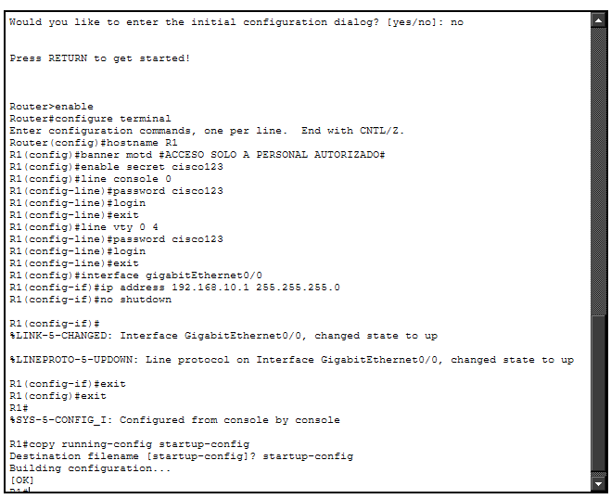
Configuración básica de interfaces
Router
Para un router se puede configurar:
Sus contraseñas en los diferentes niveles de configuración
Cambio de nombre
Asignación de IP en sus diferentes interfaces

Slide 11
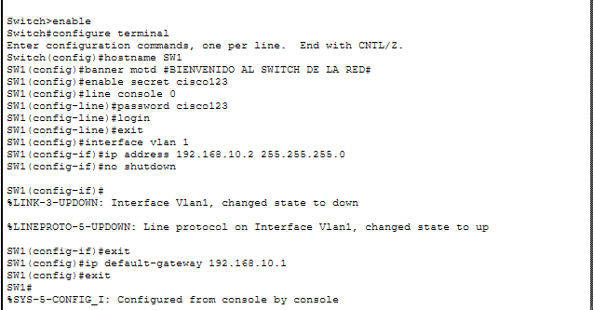
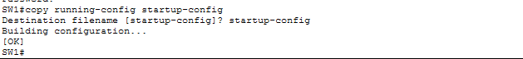
Configuración básica de interfaces
Switch
Para un switch se puede configurar:
Sus contraseñas en los diferentes niveles de configuración
Cambio de nombre
Asignación de IP en sus VLANs, pero no a sus demás interfaces

